Slide 1













Slide 2
















1
3
Tìm hiểu chung
Tổng kết
2
Tìm hiểu chi tiết

Slide 3

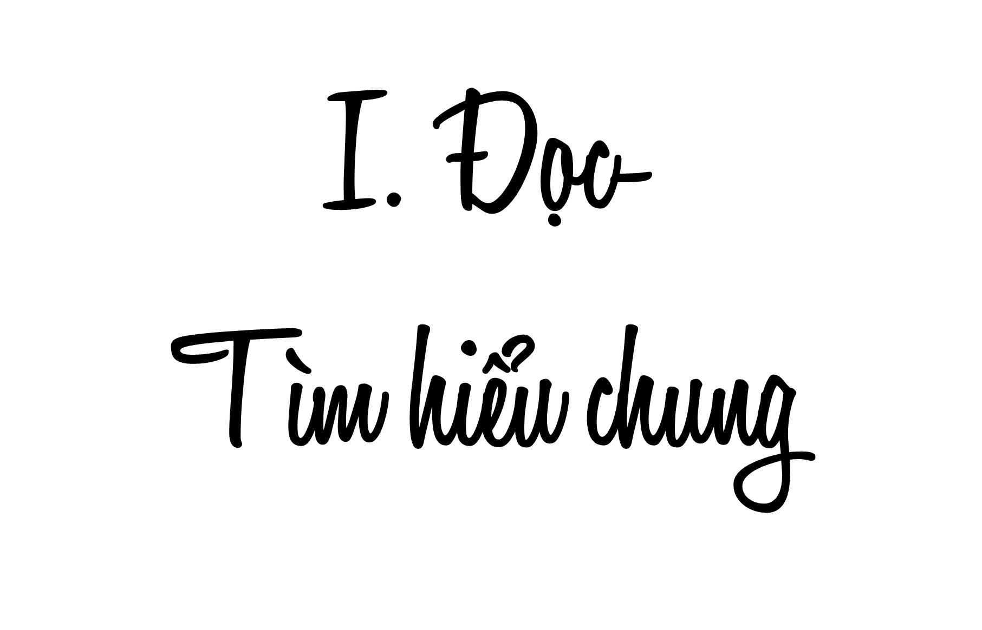


1. Đọc- chú thích

Slide 4


1. Đọc
a. Đọc
Yêu Cầu: Đọc với giọng thủ thỉ, chậm rãi để làm nổi bật tâm trạng của nhân vật tôi khi đón gió chướng.

Slide 5
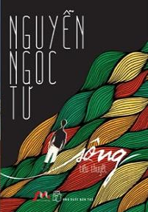

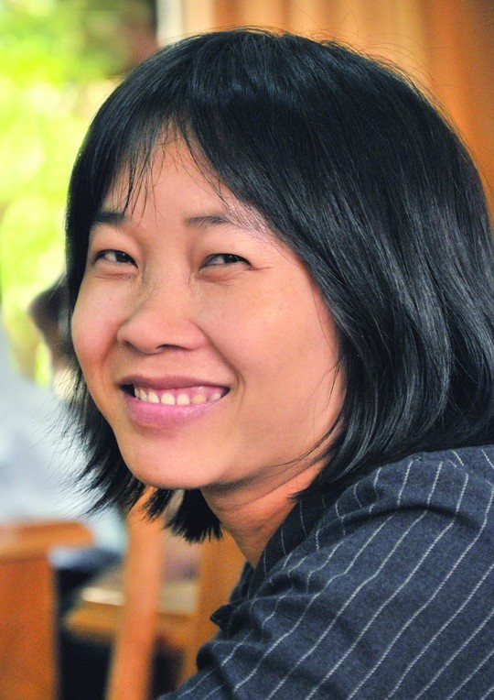


2. Tìm hiểu chung
Tác giả
- Nguyễn Ngọc Tư (1976), sinh ra trong một gia đình nông dân tại xã Tân Duyệt, huyện Đầm Dơi, tỉnh Cà Mau.
- Phong cách sáng tác: viết về tình bạn ở đồng quê…
Văn của chị thường trong sáng, mộc mạc, thể hiện một tâm hồn tinh tế, nhạy cảm, giàu yêu thương.

Slide 7

b. Tác phẩm
Xuất xứ
Văn bản trích từ tập “Tạp văn Nguyễn Ngọc Tư”
PTBĐ chính
Tự sự kết hợp với miêu tả và biểu cảm
Ngôi kể
Thứ nhât, xưng tôi
Thể loại
Tản Văn

Slide 8
b. Tác phẩm
-Phần 1: Từ đầu đến “Ôi! Gió chướng”: Hình ảnh gió chướng về.
-Phần 2: Tình cảm, cảm xúc của nhân vật “tôi” khi gió chướng về.
Bố cục
2 phần

Slide 9

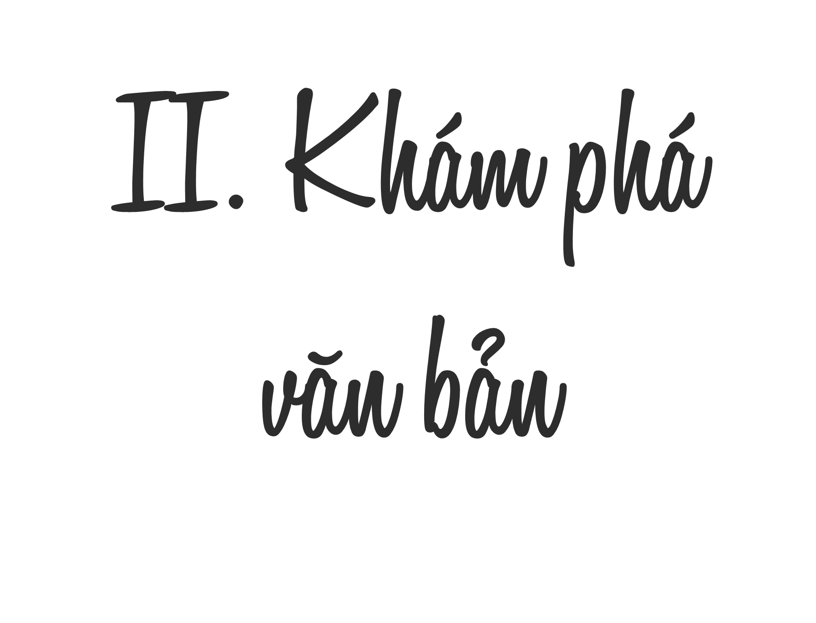


Slide 10

Chi tiết, hình ảnh miêu tả gió chướng. | Nghệ thuật | Tác dụng

Slide 11

Chi tiết, hình ảnh miêu tả gió chướng. | Nghệ thuật | Tác dụng
- Mỗi năm gió đến bằng một ngày khác nhau
- Hơi thở gió rất gần
- Âm thanh ấy sẽ sàng từng giọt tình tang, thoáng và e dè, như có ai đó đứng đằng xa ngoắc tay nhẹ một cái, như đang ngại ngần không biết người xưa có còn nhớ ta không
- Mừng húm, hừng hực, dạt dào, xấp xải, cuống quýt, cồn cào; nồng nhiệt, dịu dàng;…
Nghệ thuật: So sánh, nhân hóa
Gió chướng hiện lên sống động giống như con người, có tâm lí, tính cách, lúc nhút nhát, rụt rè, lúc lại cuống quýt nồng nhiệt.

Slide 12



a. Chi tiết, hình ảnh miêu tả gió chướng
Hơi thở gió rất gần
Âm thanh ấy ….thoảng và e dè, như ai đó đứng.
=> Nghệ thuật: nhân hóa, so sánh .
Giống như con người
=> Làm cho gió chướng hiện lên sống động, có hành động, cảm xúc của con người.
Mừng húm; hừng hực;
Dạt dào; cồn cào; nồng nhiệt; dịu dàng…

Slide 13

- Mỗi năm gió đến bằng một ngày khác nhau
- Hơi thở gió rất gần
- Âm thanh ấy sẽ sàng từng giọt tình tang, thoáng và e dè, như có ai đó đứng đằng xa ngoắc tay nhẹ một cái, như đang ngại ngần không biết người xưa có còn nhớ ta không
- Mừng húm, hừng hực, dạt dào, xấp xải, cuống quýt, cồn cào; nồng nhiệt, dịu dàng;…
=> Nghệ thuật: So sánh, nhân hóa
=> Gió chướng hiện lên sống động giống như con người, có tâm lí, tính cách, lúc nhút nhát, rụt rè, lúc lại cuống quýt nồng nhiệt.

Slide 14

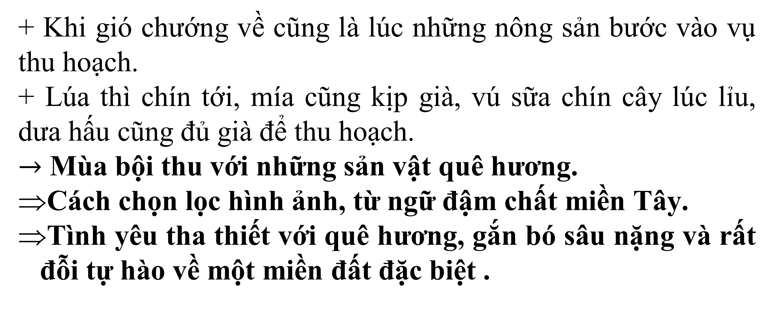
b. Mùa gió chướng cũng là mùa thu hoạch:
+ Khi gió chướng về cũng là lúc những nông sản bước vào vụ thu hoạch.
+ Lúa thì chín tới, mía cũng kịp già, vú sữa chín cây lúc lỉu, dưa hấu cũng đủ già để thu hoạch.
$→$ Mùa bội thu với những sản vật quê hương.
Cách chọn lọc hình ảnh, từ ngữ đậm chất miền Tây.
Tình yêu tha thiết với quê hương, gắn bó sâu nặng và rất đỗi tự hào về một miền đất đặc biệt .

Slide 15
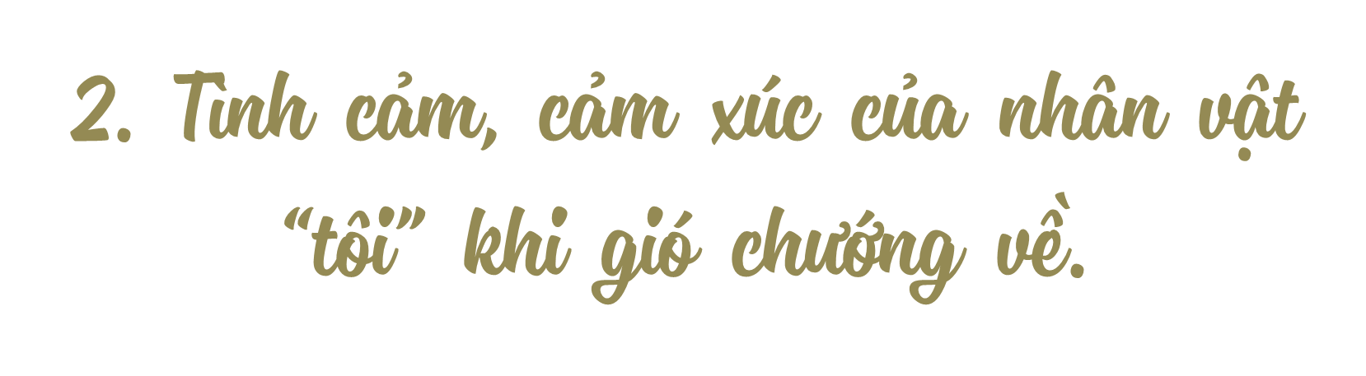
Nhiệm vụ | Tâm trạng của nhân vật “tôi” | Biểu hiện
Nhóm 1 | Khi đón gió chướng về (đoạn 2) | ............................
Nhóm 2 | Khi còn nhỏ (đoạn 3) | ............................
Nhóm 3 | Khi lớn lên, bắt đầu viết văn (đoạn 5) | ............................
Nhóm 4 | Khi xa quê (đoạn 6) | ............................
Nhiệm vụ chung | Nhận xét tình cảm của tác giả với gió chướng: ..........................................................................................................................................................................................................

Slide 16

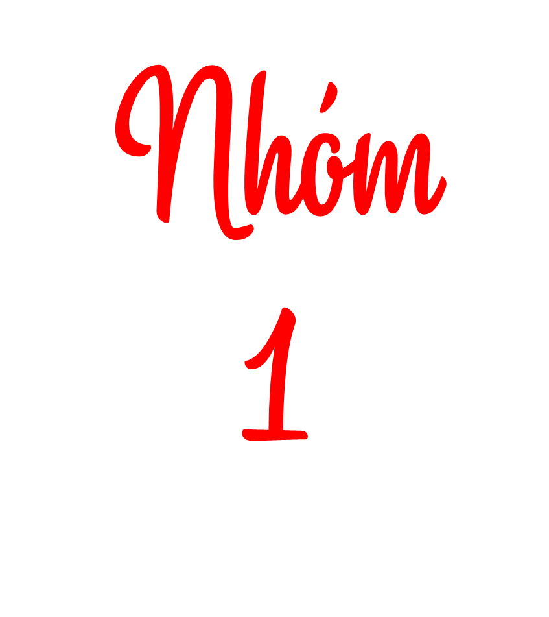
Nhiệm vụ | Tâm trạng của nhân vật “tôi” | Biểu hiện
Nhóm 1 | Khi đón gió chướng về (đoạn 2) | mừng đó rồi bực đó, chờ đợi gió về nhưng khi gió về lại buồn vì gió về có nghĩa là sắp hết năm, sắp già thêm một tuổi, mỗi lần gió về lại cảm giác mình mất một cái gì đó không rõ ràng, không giải thích được,...

Slide 17
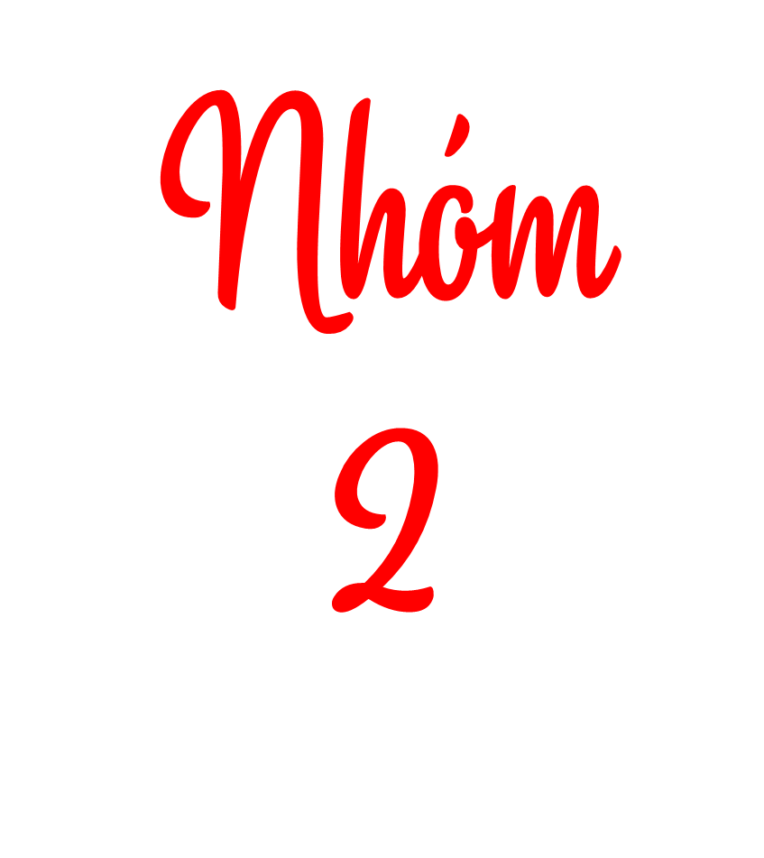

Nhiệm vụ | Tâm trạng của nhân vật “tôi” | Biểu hiện
Nhóm 2 | Khi còn nhỏ (đoạn 3) | Sao tôi lại chờ đợi nó, chẳng phải năm nào cũng vậy [...] Nhưng tôi vẫn mong gió chướng về. Sự chờ đợi đã thành thói quen của thời thơ dại.

Slide 18

Nhiệm vụ | Tâm trạng của nhân vật “tôi” | Biểu hiện
Nhóm 3 | Khi lớn lên, bắt đầu viết văn (đoạn 5) | Gió chướng với tôi, một đứa bấp bỏm văn chương nó “gợi” khủng khiếp.

Slide 19
Nhiệm vụ | Tâm trạng của nhân vật “tôi” | Biểu hiện
Nhóm 1 | Khi đón gió chướng về (đoạn 2) | mừng đó rồi bực đó, chờ đợi gió về nhưng khi gió về lại buồn vì gió về có nghĩa là sắp hết năm, sắp già thêm một tuổi, mỗi lần gió về lại cảm giác mình mất một cái gì đó không rõ ràng, không giải thích được,...
Nhóm 2 | Khi còn nhỏ (đoạn 3) | Sao tôi lại chờ đợi nó, chẳng phải năm nào cũng vậy [...] Nhưng tôi vẫn mong gió chướng về. Sự chờ đợi đã thành thói quen của thời thơ dại.
Nhóm 3 | Khi lớn lên, bắt đầu viết văn (đoạn 5) | Gió chướng với tôi, một đứa bấp bỏm văn chương nó “gợi” khủng khiếp.
Nhóm 4 | Khi xa quê (đoạn 6) | Tôi vẫn thường hình dung một mai mình đi xa, xa lắm, xa cả những mùa gió, hoặc đọc, hoặc ai đó nhắc chỉ gọn lỏn hai từ “gió chướng”, ngay lập tức tôi sẽ chết giấc trong nỗi nhớ quê nhà. [... ] Ở đó, siêu thị chất đầy những dưa hấu, dưa kiệu, dưa hành, bánh chưng, bánh tét, liệu ở đó, có ai bán một mùa gió cho tôi?

Slide 20
Tình cảm, cảm xúc của nhân vật tôi
Biểu hiện của tâm trạng “lộn xộn, ngổn ngang” ở nhân vật “tôi” | Lí do khiến nhân vật “tôi” luôn mong ngóng, chờ đợi gió chướng
- Vừa mừng vừa bực. | - Khi gió về, lũ con nít nhảy cà tưng, mừng vì sắp được quần áo mới.

Slide 21

*Tình cảm của tác giả với gió chướng:
+ Đó là tình yêu, sự gắn bó tha thiết với con người, cảnh sắc quê hương;
+ Tác giả là người có tâm hồn tinh tế, nhạy cảm, có khả năng cảm nhận được những thay đổi rất nhỏ, rất khẽ khàng của tạo vật cũng như của tâm trạng con người mỗi khi gió chướng về.

Slide 22









Nghệ thuật:
- Giọng điệu giãi bày, tâm tình, chia sẻ;
- Ngôn ngữ gợi cảm xúc, suy tư, mang đậm chất Nam Bộ;
- Chi tiết, hình ảnh sinh động, hấp dẫn;
=> luôn hướng về quê hương, hướng về nơi có những cơn gió chướng của mình.

Slide 23







Miêu tả ngọn gió chướng qua đó thể hiện tình yêu, sự gắn bó với quê hương.
Lời văn giàu hình ảnh, nhạc điệu kết hợp với biện pháp nhân hóa, so sánh

Slide 24
Lời văn giàu hình ảnh, nhạc điệu kết hợp với biện pháp nhân hóa, so sánh
Miêu tả ngọn gió chướng qua đó thể hiện tình yêu, sự gắn bó với quê hương.

Slide 25





